Slide 1

MANAGEMENT PODPŮRNÝCH PROCESŮ – FACILITY MANAGEMENT. OUTSOURCING A OFFSHORING PODNIKATELSKÝCH ČINNOSTÍ
I. přednáška

Slide 2

Informace k organizací semestru I
Zápočet
  Účast na cvičení (4 z 5)
  Zpracování a prezentace PS
  Podrobnější informace na 1. cvičení…
Zkouška
  Písemná zkouška (test): 1 předtermín+ 1 řádný termín

Slide 3
Informace k organizací semestru II. Plán přednášek
MPP-FM. Outsourcing a offshoring podnikatelských činností.
Management změny. Facility manažer.
FM jako nástroj optimalizace nákladů.
Norma ISO 41 000. Technickoekonomické aspekty. správy majetku. Počítačová podpora FM.
Nové výzvy FM. Řízení rizik. Ergonomie. Příprava na závěrečný test.
Konzultační hodiny PO 09:30-11:00, ST 09:30-11:00,
E-mail: ekaterina.chytilova@mvso.cz

Slide 4
STRUKTURA PŘEDNÁŠKY
1. Hodnotový řetězec (M. Porter). SBU. Základní podnikání a podpůrné procesy
2. Cíl a metody řízení podpůrných procesů. Facility Management (FM)
3. Poskytování podpůrných služeb. Outsourcing a offshoring

Slide 5
1. Hodnotový řetězec (M. Porter). Základní podnikání a podpůrné procesy
1.1.Hodnotový řetězec a SBU
1.2. Dělení primárních a podpůrných procesů podniku
1.3. Proces řízení podpůrných procesů
1.4. Vývoj managementu podpůrných procesů

Slide 6
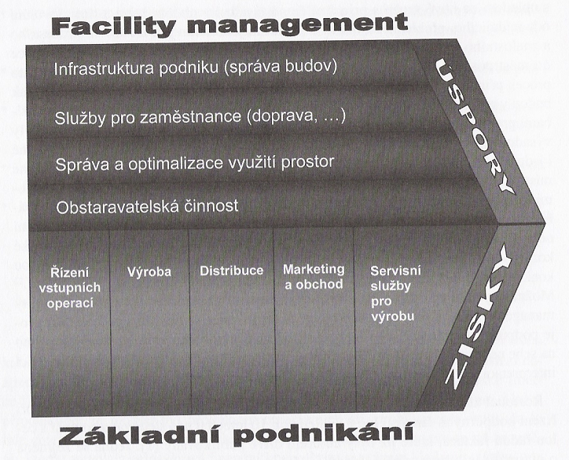
1.1. HODNOTOVÝ ŘETĚZEC
(M. Porter)

Slide 7
1.1.SBU
Strategická obchodní jednotka (Strategic Business Unit - SBU) je definována určením skupiny zákazníků a jejich potřeb, jež hodlá firma uspokojovat a k tomu používá specifické technologie výroby.
Důvodem k členění aktivit podniku pomocí SBU je nutnost formulace samostatné business strategie pro konkrétní SBU.
Zdroj: KEŘKOVSKÝ, M., VYKYPĚL, O.,Strategické řízení – teorie pro praxi, 1.vyd., Praha: C.H.Beck, 2002, 172 s., ISBN 80-7179-578-X
Notes:
Hierarchie firemních strategií
Existence SBUs uvnitř organizace s sebou přináší nutnost stanovení různých strategií, ale i nutnost stanovit strategii pro organizaci jako celek. Podle úrovně je možné hierarchicky vymezit soustavu strategií, které na sebe navazují. Keřkovský [4] uvádí a definuje následující hierarchii strategií:
Firemní (Corporate) strategie je vyjádřením základních podnikatelských rozhodnutí a záměrů. Vymezuje základní rámec pro business strategie jednotlivých SBU a také ukazuje směr vedoucí k naplnění cílů SBU. Jde především o stanovení generických business strategií jednotlivých SBU
Obchodní (Business) strategie definuje základní cíle a strategie vedoucí k dosažení cílů na úrovni SBU. Jedná se o rozpracování firemní strategie pro konkrétní SBU. Obsahově má tato strategie specifikovat cíle pro prvky rozšířeného marketingového mixu.
Funkční (Functional) strategie navazuje na obchodní strategii a dále jí rozpracovává na dílčí strategie a strategie jednotlivých podnikových funkcí. Například marketingové strategie, strategie nákupu nebo strategie řízení lidských zdrojů.
V případě, že konkrétní firma je tvořena jedinou SBU, potom je formulována pouze jedna strategie obsahující jak prvky firemní, tak i obchodní strategie.
V případě použití množného čísla je používána zkratka SBUs.
Tři přístupy k vymezení SBU, a to přístup organizační, strategicko-marketingový a projektový, ale v praxi se běžně vyskytují firmy tvořené jednou jedinou SBU, kde není možné nebo žádoucí SBU dále členit.

Slide 8
1.2. HODNOTOTVORNÉ ČINNOSTI
Primární (základní) činnosti – v každém podniku lze primární činnosti rozdělit do 5 generických kategorií (řízení vstupních a výstupních operací – logistika, výroba a provoz, marketing a provoz, servisní služby)
Podpůrné činnosti – napomáhají primárním činnostem i sobě navzájem tím, že obstarávají vstupy, technologii, pracovní síly a rozličné podnikové funkce
Zdroj: VYSKOČIL, V. K. a kol. Management podpůrných procesů – Facility Management, 1. vyd., Praha: Professional Publishing, 2010, 415 s. ISBN 978-80-7431-022-5

Slide 9
1.2. Primární vs. Podpůrné procesy
Primární procesy, core business
Podpůrné procesy, facility management
Procesy, pro které podnik byl vytvořen, konkurenční výhoda podniku
Procesy, které přináší podniků zisk
Procesy, které realizují mise (strategické cíle) podniku
Příklad: výroba, distribuce, marketing a obchod
Procesy, které nejsou konkurenční výhodou podniku
Procesy, při úspěšné realizací kterých mohou vznikat úspory,
Procesy, které podporují základní podnikání
Příklad: infrastruktura podniku, obstaravatelská činnost

Slide 10
1.3. PROCES ŘÍZENÍ PODPŮRNÝCH ČINNOSTÍ
Velmi široká škála poskytovaných služeb
Rozhraní mezi základními a podpůrnými činnostmi je určováno individuálně jednotlivou organizací a průběžně se aktualizuje
Změny tržních podmínek ovlivňují hodnototvorné procesy ve všech oblastech (technologie, organizačního uspořádání, pohybu pracovního a finančního kapitálu)
Na změny reaguje podnikový management novou definicí všech úrovní řízení (strategického, taktického o provozního)
Zdroj: VYSKOČIL, V. K. a kol. Management podpůrných procesů – Facility Management, 1. vyd., Praha: Professional Publishing, 2010, 415 s. ISBN 978-80-7431-022-5

Slide 11
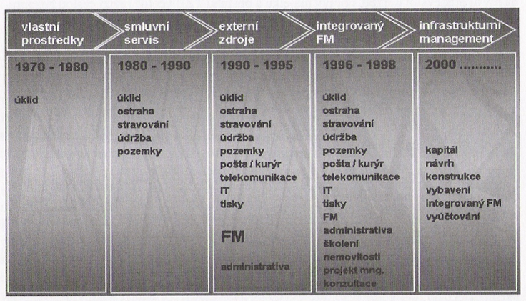
1.4. VÝVOJ
FACILITY MANAGEMENTU
VYSKOČIL, V. K. a kol. Management podpůrných procesů – Facility Management, 1. vyd., Praha: Professional Publishing, 2010, 415 s. ISBN 978-80-7431-022-5

Slide 12
2. Cíl a metody řízení podpůrných procesů. Facility Management (FM)
2.1. Cíle a metody řízení podpůrných procesů
2.2. „Štíhlý management“
2.3. Synergie 3P
2.4. Facility management a hlavní skupiny podpůrných procesů
2.5. Model zákaznicky orientovaných činností podpůrných procesů

Slide 13
2. 1.Cíle a metody řízení podpůrných procesů
MPP poměrně nová disciplína (v Evropě cca 35, v ČR 15 let)
MPP výhodný komerční artikl
Synergie 3P (Pracovnici+Procesy+Prostory)
„Štihlý management“
VYSKOČIL, V. K. , KUDA F. a kol. Management podpůrných procesů – Facility Management, 2. vyd., Praha: Professional Publishing, 2011, 491 s. ISBN 978-80-7431-046-1
Notes:
Původní definice IFMA: „Metoda, jak v organizaci vzájemně sladit pracovníky, pracovní činnosti a pracovní prostředí, jež v sobě zahrnuje principy obchodní administrativy, architektury, humanitních a technických věd“ (schéma „3P“ – Pracovníci+Procesy+Prostory)
Vychází z předpokladu, že primární činnosti přináší efekty tehdy, probíhá-li spolu s podpůrnými činnostmi v optimálním prostředí s odpovídající úrovní technologických schopností a inovačních aktivit. Toto prostředí je ovlivněno dosaženou ekonomickou úrovní a efektivností za přispění a využití nastavené úrovně institucionální kvality řízení podpůrných činností.

Slide 14
2.2.PRINCIP
„ŠTÍHLÉ VÝROBY“
Vychází z předpokladu, že primární činnosti přináší efekty tehdy, probíhá-li spolu s podpůrnými činnostmi v optimálním prostředí s odpovídající úrovní technologických schopností a inovačních aktivit. Toto prostředí je ovlivněno dosaženou ekonomickou úrovní a efektivností za přispění a využití nastavené úrovně institucionální kvality řízení podpůrných činností.
VYSKOČIL, V. K. , KUDA F. a kol. Management podpůrných procesů – Facility Management, 2. vyd., Praha: Professional Publishing, 2011, 491 s. ISBN 978-80-7431-046-1

Slide 15
2.2.„Štíhlý management“- 10 HLAVNÍCH DŮVODŮ ZEŠTÍHLENÍ VÝROBY (1)
Soustředění se na hlavní činnost podniku (55%) – umožní akceleraci růstu a úspěchu v činnosti, na kterou je podnik specializován a má nejvyšší konkurenční výhodu.
Rozšíření přínosu reengineeringu podnikových procesů (20%) – outsourcing je vedlejším produktem reengineeringu.
Přístup ke schopnostem a možnostem na vysoké úrovni (36%)– podstatou je přinést klientům služby ve světovém rozsahu a na světové úrovni, obvykle je spojeno s rozsáhlými a dlouhodobými investicemi do technologií, metodik a lidí.
VYSKOČIL, V. K. , KUDA F. a kol. Management podpůrných procesů – Facility Management, 2. vyd., Praha: Professional Publishing, 2011, 491 s. ISBN 978-80-7431-046-1

Slide 16
2.2.„Štíhlý management“- 10 HLAVNÍCH DŮVODŮ ZEŠTÍHLENÍ VÝROBY (2)
Sdílení rizik (12%) – podniky se stávají flexibilnější, dynamičtější a pružnější.
Uvolnění zdrojů pro jiné účely (38%) – podstata spočívá v koncentraci zdrojů na hlavní aktivity (zejména v oblasti LZ).
Uvolnění kapitálových prostředků (12%) – kapitálové zdroje jsou soustředěny k hlavní činnosti.
Přísun peněz (54%) – outsourcované činnosti nevyžadují držení aktiv (ty jsou zpravidla prodána a dochází k přílivu peněz do firmy).
VYSKOČIL, V. K. , KUDA F. a kol. Management podpůrných procesů – Facility Management, 2. vyd., Praha: Professional Publishing, 2011, 491 s. ISBN 978-80-7431-046-1

Slide 17
2.2.„Štíhlý management“- 10 HLAVNÍCH DŮVODŮ ZEŠTÍHLENÍ VÝROBY (3)
Snížení operativních nákladů a redukce kontrolních činností (18%) – umožňuje vynakládat více zdrojů na výzkum a vývoj, marketing, …
Zdroje nejsou dostupné interně (25%) – podniky vytěsňují některé činnosti, neboť pro ně nemají vhodné interní zdroje, což umožňuje rychlou expanzi.
Některé aktivity jsou obtížně zvladatelné, nebo zcela mimo kontrolu (10%).
VYSKOČIL, V. K. , KUDA F. a kol. Management podpůrných procesů – Facility Management, 2. vyd., Praha: Professional Publishing, 2011, 491 s. ISBN 978-80-7431-046-1

Slide 18
2.2.„Štíhlý management“- RIZIKA ROZHODNUTÍ O POUŽITÍ METODY „ZEŠTÍHLENÍ VÝROBY“
Ztráta kontroly nad podpůrnými činnostmi subjektu, který je uvolnil pro potřeby volného trhu.

Slide 19
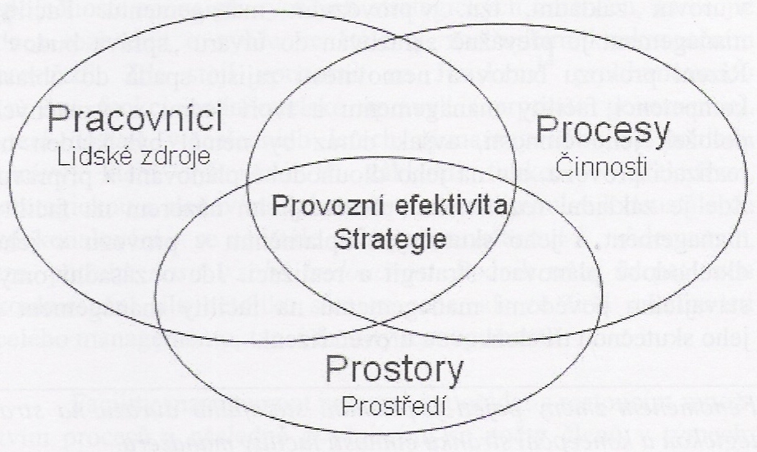
2.2. CÍL METODY FM – SYNERGIE „3P“
FACILITY MANAGEMENT
Obecné
VYSKOČIL, V. K. , KUDA F. a kol. Management podpůrných procesů – Facility Management, 2. vyd., Praha: Professional Publishing, 2011, 491 s. ISBN 978-80-7431-046-1
Specifika FM

Slide 20
2. 3. FACILITY MANAGEMENT
Nástroj řízení podpůrných procesů v hodnotovém řetězci
Promyšlený způsob řízení na bázi reengeneeringu
Ve znalostním podniku vede k uvědomělému procesnímu a projektovému řízení
Představuje integraci činností v rámci organizační jednotky k zajištění a rozvoji sjednaných služeb, které podporují a zvyšují efektivnost její základní činnosti („Core Business“)
Notes:
Komplexní FM firma nenabízí pouhý soubor jednotlivých služeb. Tato organizace disponuje managementem a týmem zkušených odborníků, kteří komplexně zhodnotí stávající stav a nabídnou efektivní řešení pro budoucnost. Tato organizace zároveň disponuje technickým zázemím, které veškeré tyto služby zajistí. Zákazník této organizace se tak může plně soustředit na hlavní předmět podnikání a zvýšit tak svoje zisky. Ing.Ondřej Štrup, člen představenstva IFMA CZ

Slide 21
2.3. MANAGEMENT PODPŮRNÝCH ČINNOSTÍ
Komplexně plánuje a následně řídí veškeré podpůrné činnosti, které musí každý majitel vedle primární činnosti zajišťovat (včetně komfortu jednotlivých pracovišť, zvyšujícím i výkonnost pracovníků)
Vztahy a podmínky pro vlastní podnikání jsou stále důležitější, složitější a nákladnější – je žádoucí, aby byly stále efektivnější
Sjednocuje celkový přístup k podpoře základních činností organizace

Slide 22
2.3. Hlavní skupiny podpůrných činností
  Prostor, technika a infrastruktura: komerční služby – nájemné, správa objektů, využití vnitřních prostor; technika – údržba, energetický management, montáž; infrastruktura – ostraha, úklid, catering („Facility management“)
  Lidé a organizace: centrální servis; ICT; marketingové služby; finance a účetnictví; controlling a reporting; právo, daně, audit; logistika; personální management („Střediska sdílených služeb“)

Slide 23
2.3. RÁMEC PODPŮRNÝCH PROCESŮ
Státem vyhlášená pravidla:
  Živnostenský a občanský zákoník,
  Stavební zákon,
  Daňový zákon,
  Zákon o veřejných zakázkách,
  Antimonopolní zákon,
  Zákon o volném pohybu služeb,
  Normy- ČSN EN 15221, ISO, BOZP, PO…

Slide 24
2.3. IFMA
International Facility Management Association (cca 20 000 členů, včetně ČR)
Mezinárodní asociace facility manažerů
www.ifma.cz

Slide 25
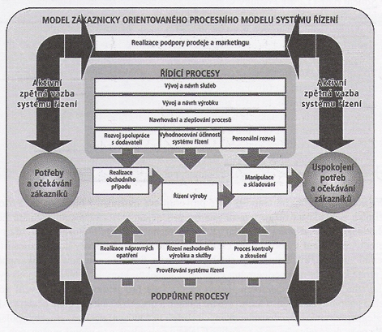
2.4. MODEL ZÁKAZNICKY ORIENTOVANÝCH ČINNOSTÍ PODPŮRNÝCH PROCESŮ
VYSKOČIL, V. K. , KUDA F. a kol. Management podpůrných procesů – Facility Management, 2. vyd., Praha: Professional Publishing, 2011, 491 s. ISBN 978-80-7431-046-1

Slide 26
3. Poskytování podpůrných služeb. Outsourcing a offshoring
  3.1. Externí formy FM. Vývoj outsourcingu
  3.2. Vymezení pojmů
  3.3. Outsourcing
  3.4. Rozhodování typu „dělej nebo nakup“
  3.5. Outsourcingové projekty
  3.6. Vývoj outsourcingu a jeho důvody
  3.7. Offshoring

Slide 27
3.1. EXTERNÍ FORMA FM
Plný outsourcing (nákup) – zajišťuje jedna FM společnost
Plný insourcing (zajištění vlastními pracovníky) – u velkých společností 100% dceřiné společnosti, pověřené komplexní integrální dodávkou podpůrných činností
Kombinované zajištění (častá forma) – část služeb je outsourcována a některé typické podpůrné činnosti jsou stále ponechány v rámci interní organizační struktury.
(Jednotlivé typy řízení podpůrných činností nelze jednoznačně favorizovat ani zatracovat!)

Slide 28
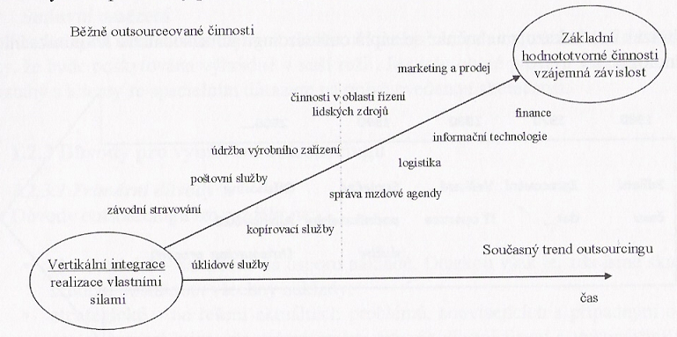
3.1. VÝVOJ POHLEDU NA OUTSOURCING SLUŽEB V ČASE

Slide 29
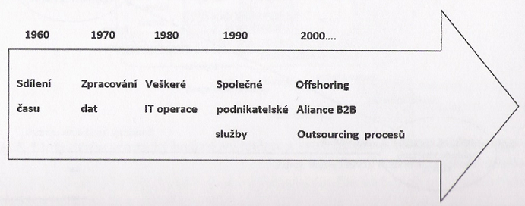
3.1.VÝVOJ OUTSOURCINGU ICT V UPLYNULÝCH DESETILETÍCH

Slide 30
3.2. VYMEZENÍ POJMŮ
Outsourcing („Outside Resource Using“, nebo také převedení, vytěsnění)
Offshoring – outsourcing na velké vzdálenosti
Onshoring – outsourcing v rámci jedné země
Insourcing („Inside Resource Using“)
Multisourcing – zdokonalený outsourcing proaktivní outsourcing (opak ad hoc sourcingu), outsourcing založený na novém myšlení, zahrnuje komunikaci, interakci, monitorování funkcí uvnitř i vně organizací
Inshoring (uvnitř podniků)
Nearshoring – export práce do blízkých zemí
Notes:
Rozhodnutí, zda použít outsourcing nebo offshoring bývá ovlivňováno mnoha faktory, zejména však:
Firemní kulturou
Polohou firmy
Firemním know how
…

Slide 31
3.3. Outsourcing
3.3.1. Základní pojmy
3.3.2. Úrovně outsourcingu
3.3.3. Důvody outsourcingu
3.3.4. Uplatnění principů outsourcingu
3.3.5. Schéma outsourcingu a insourcingu

Slide 32
3.3.1. Základní pojmy
Zadavatel (komitent) – jednotka, která vstupuje do smluvního vztahu s jinou jednotkou (dodavatel) a vyžaduje po ní vykonání konkrétní činnosti (výrobu, službu)
Dodavatel (komisionář, též subdodavatel) – jednotka, která vykonává konkrétní činnost na základě smluvního vztahu se zadavatelem
Subdodavatelství – smluvní závazek, podle kterého zadavatel požaduje po dodavateli vykonání konkrétní činnosti (výroby, služby)
Notes:
SUBDODAVATELSKÉ ČINNOSTI – OUTSOURCING (ČSÚ)

Slide 33
3.3.2. ÚROVNĚ OUTSOURCINGU
Taktická – organizace má určité problémy a v outsourcingu hledá jejich rychlé řešení (LZ, finance, kvalita, …)
Strategická – rozvíjí se v organizacích, které si uvědomily přidanou hodnotu outsourcingu (organizace neztrácí kontrolu nad určitou funkcí či procesy, vztah dodavatel-odběratel se mění v partnerství)
Transformační – pomáhá budovat novou tvář a strukturu organizace (ústup ze zaběhnutých forem)

Slide 34
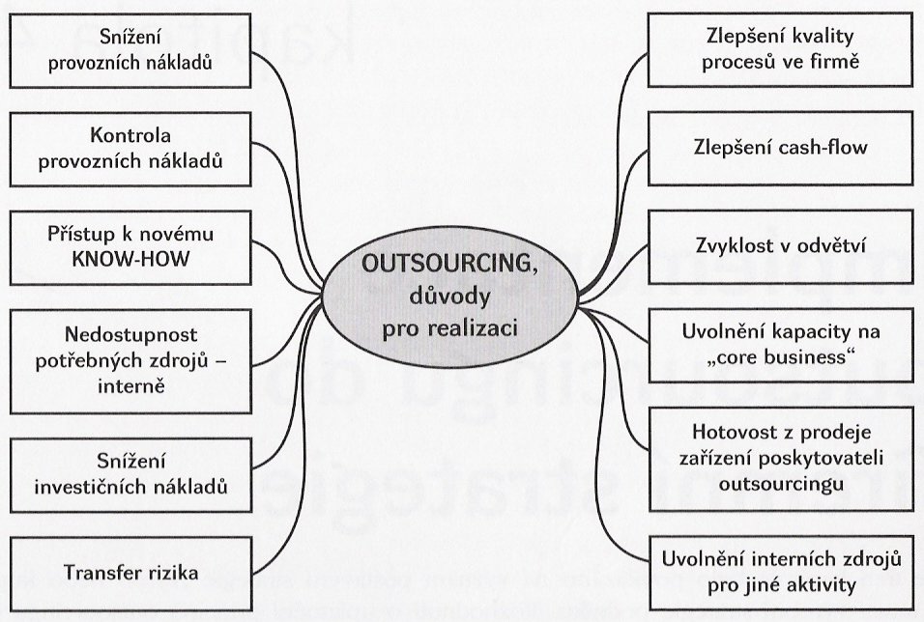
3.3.3. DŮVODY ORO ÚVAHU O REALIZACI OUTSOURCINGU VE FIRMĚ

Slide 35
3.3.4. UPLATNĚNÍ PRINCIPŮ OUTSOURCINGU
Outsourcing Facility managementu
Outsourcing vedení účetnictví
Logistický outsourcing
Outsourcing informačních systémů podniku (informační outsourcing)
Outsourcing řízení lidských zdrojů
Outsourcing v oblasti řízení životního prostředí (ekologický outsourcing)
Outsourcing v oblasti vědy a výzkumu, transfer technologií

Slide 36
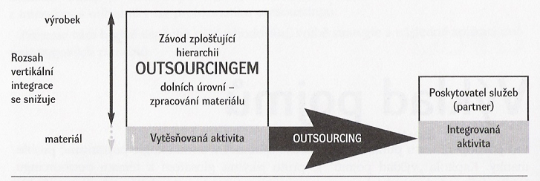
3.3.5. SCHÉMA OUTSOURCINGU

Slide 37
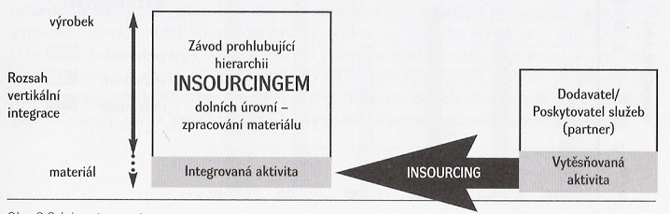
3.3.5. SCHÉMA INSOURCINGU

Slide 38
3.4. Rozhodování typu dělej nebo nakup
3.4.1. Činnosti- procesy
3.4.2. Rozhodování typu dělej nebo nakup

Slide 39
3.4.1. ČINNOSTI - PROCESY
Každá organizace je souhrnem činností či procesů
Některé z nich jsou společné pro všechny organizace, jiné jsou specifické
Služby(procesy) – podoby zajištění:
  Dělej (použití vlastního personálu, infrastruktury a investic)
  Nakup (využití vnějších zdrojů, tradiční outsourcing)
  Spolupracuj, kooperuj (společné podniky, konsorcia – i více účastníků)
  Konkuruj, soutěž – vyčlenění činnosti jako samostatné jednotky na trh (nabízí služby na základě poplatků či tarifů)

Slide 40
3.4.2.STRATEGIE ROZHODOVÁNÍ
Outsourcing („Outside Resource Using“ – používání vnějších zdrojů) představuje rozhodování mezi 2 strategiemi „dělej nebo nakup“ („Make or Buy“)

Slide 41
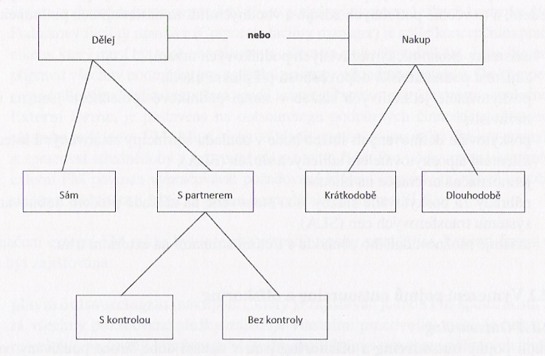
3.4.2. ROZHODOVÁNÍ TYPU „DĚLEJ NEBO NAKUP“

Slide 42
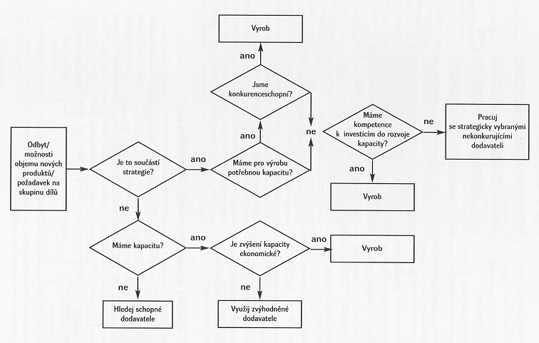
3.4. ROZHODOVÁNÍ TYPU „DĚLEJ NEBO NAKUP“: ROZHODOVACÍ STROM STRATEGIE „VYROB NEBO KUP“

Slide 43
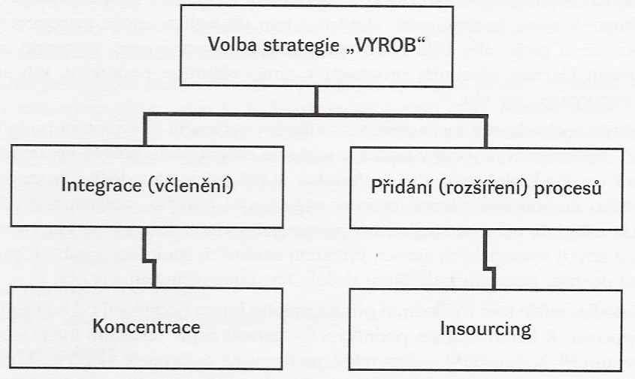
3.4. ROZHODOVÁNÍ TYPU „DĚLEJ NEBO NAKUP“: VOLBA STRATEGIE „VYROB“

Slide 44
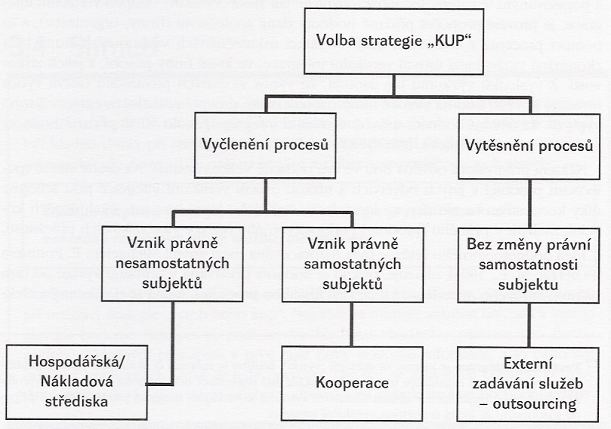
3.4.2. ROZHODOVÁNÍ TYPU „DĚLEJ NEBO NAKUP“: VOLBA STRATEGIE „KUP“

Slide 45
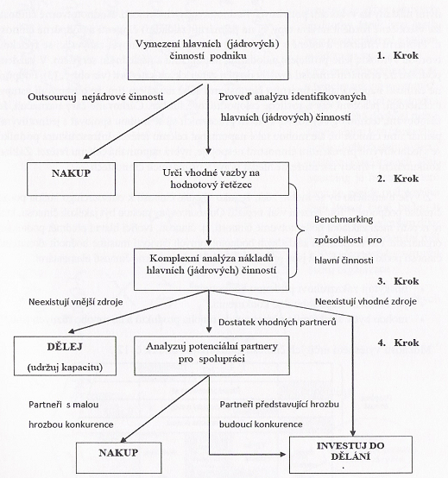
3.4.2. KROKY V ROZHODOVÁNÍ „NAKUP – DĚLEJ“

Slide 46
3.5. Outsourcingové projekty
3.5.1. Diagram příčin a důsledků pro realizaci outsourcingového projektu
3.5.2. Faktory úspěšné realizace
3.5.3. Chyby při realizaci
3.5.4. Charakteristiky projektu
3.5.5. Fáze realizace projektu

Slide 47
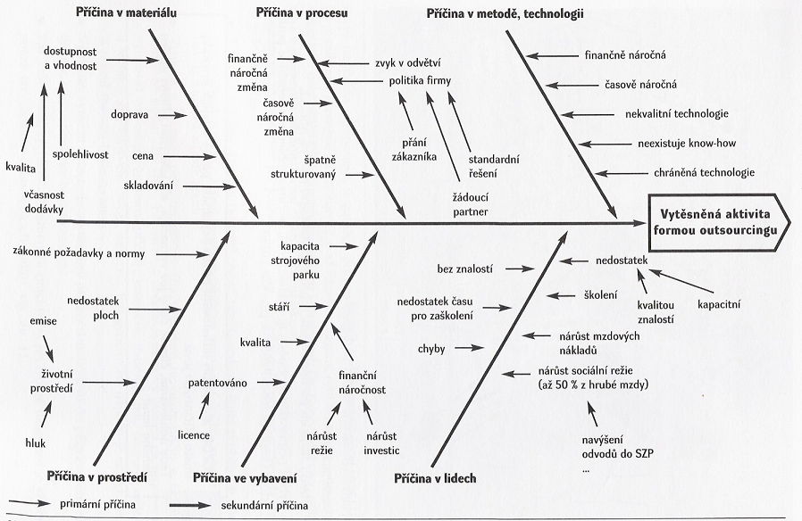
3.5.1.DIAGRAM PŘÍČIN A DŮSLEDKŮ PRO REALIZACI OUTSOURCINGOVÉHO PROJEKTU

Slide 48
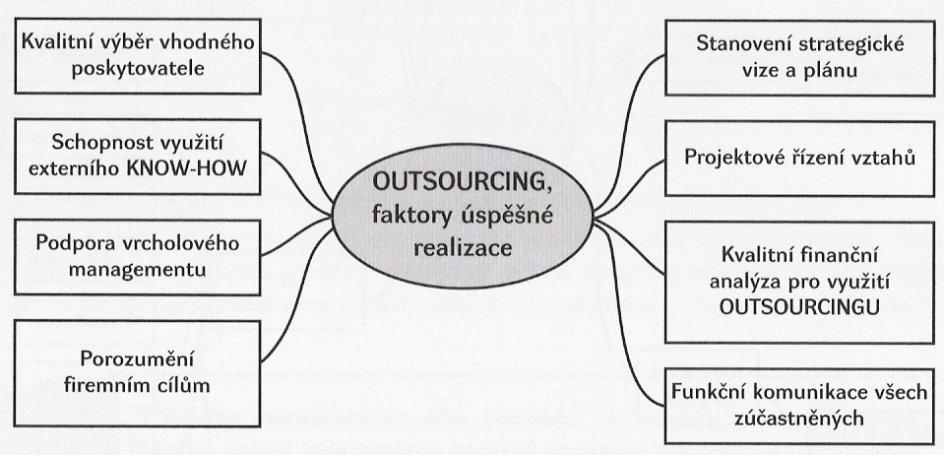
3.5.2.FAKTORY ÚSPĚŠNÉ REALIZACE OUTSOURCINGU

Slide 49
3.5.3.CHYBY PŘI REALIZACI OUTSOURCINGOVÝCH PROJEKTŮ (1)
Očekávání nereálných výsledků projektů
Zadavatel projektu má chybné představy o množství práce, kterou má subdodavatel vykonat
Mylné očekávání výše úspory nákladů způsobených nákupem dané služby
Podcenění přípravné fáze outsourcingového projektu v oblasti stanovení cílů
Špatně definovaný rozsah outsourcovanách služeb, dané aktivity by měly být oddělitelné od ostatního provozu

Slide 50
3.5.3.CHYBY PŘI REALIZACI OUTSOURCINGOVÝCH PROJEKTŮ (2)
Nejsou stanoveny kritické faktory úspěchu (vlastnosti, které by měl mít poskytovatel outsourcingu – znalost procesní metodologie, dostatek zdrojů, zkušenosti, znalost a schopnosti projektového řízení, včetně řízení jeho rizik,…)
Špatné řízení (včetně špatné motivace) týmu outsourcingových projektů
Špatně uzavřená nebo chybějící smlouva

Slide 51
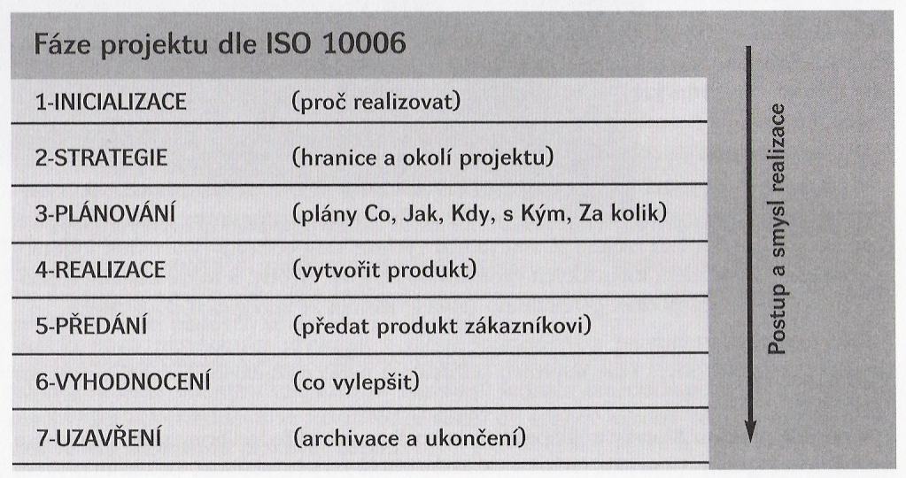
3.5.5.FÁZE PROCESU REALIZACE OUTSOURCINGOVÉHO PROJEKTU

Slide 52
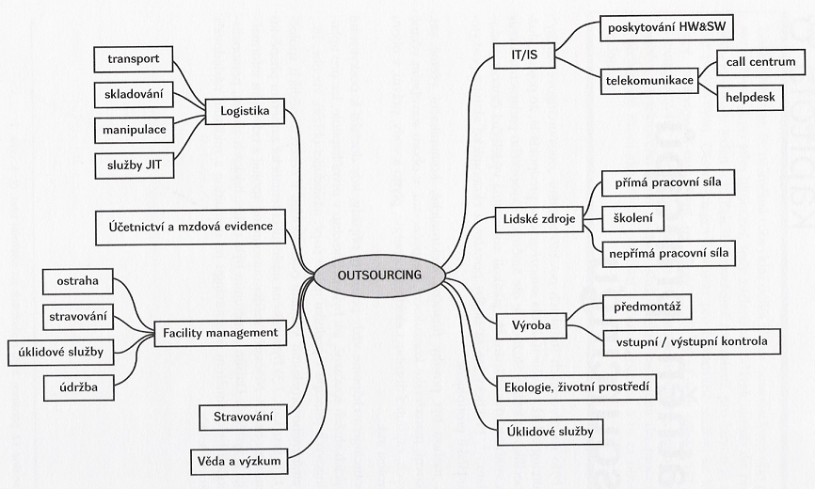
CO LZE V PODNIKU OUTSOURCOVAT?

Slide 53
3.6.Vývoj outsourcingu jeho důvody. Aktuální trendy
3.6.1. Měnicí se kritéria outsourcingu
3.6.2. Současné trendy
3.6.3. Varianty outsourcingu v ICT
3.6.4. Rekapitulace důvodů outsourcingu
3.6.5. Výhody nevýhody outsourcingu

Slide 54
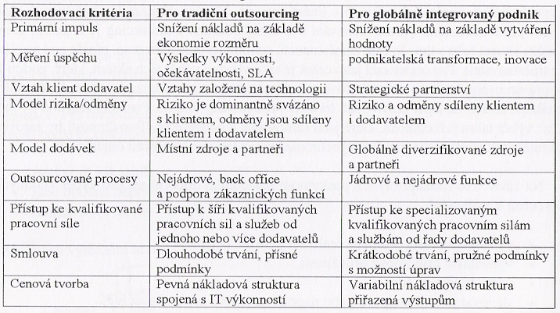
3.6.1.MĚNÍCÍ SE KRITÉRIA OUTSOURCINGU

Slide 55
3.6.2. SOUČASNÉ TRENDY MODERNÍHO MANAGEMENTU
Využívání metod řízení, které se orientují na minimalizaci plýtvání časem a (vzácnými) zdroji – „lean management“, „štíhlá organizace“, „zeštíhlování“
Společnost se zbavuje těch aktivit, které firmu neúměrně zatěžují a nepřidávají výraznější přidanou hodnotu konečným produktům (tedy ani zákazníkům)
Outsourcing má nezastupitelnou roli a je součástí moderního stylu řízení (jako východisko pro snižování nákladů a hledání úspor)

Slide 56
3.6.2. SOUČASNOST
Management společnosti je postaven před úkol určení činností a procesů v rámci organizace, o nichž se domnívá, že jejich zajišťování vlastními silami je neefektivní, protože externí specializované firmy jsou schopny poskytovat tyto činnosti levněji a často i kvalitněji, právě s ohledem na jejich specializaci na velmi úzký předmět činnosti.

Slide 57
3.6.2. AKTUÁLNÍ OUTSOURCING
Již zdaleka neplatí představa, že jako vhodné činnosti k oustsourcingu budou pouze činnosti podpůrné!
Outsourcovány mohou být jakékoliv činnosti, které nepatří mezi základní hodnototvorné činnosti (činnosti, tvořící hlavní předmět podnikání organizace)

Slide 58
3.6.2. KRITÉRIA ROZPOZNÁVÁNÍ ZÁKLADNÍCH HODNOTOTVORNÝCH ČINNOSTÍ
Poskytují zákazníkovi přidanou hodnotu
Jsou obtížně napodobitelné konkurencí
Mohou být v široké míře přeneseny do mnoha produktů a na mnoho různých trhů
Interní procesy vhodné pro outsourcing jsou často předmětem změny

Slide 59
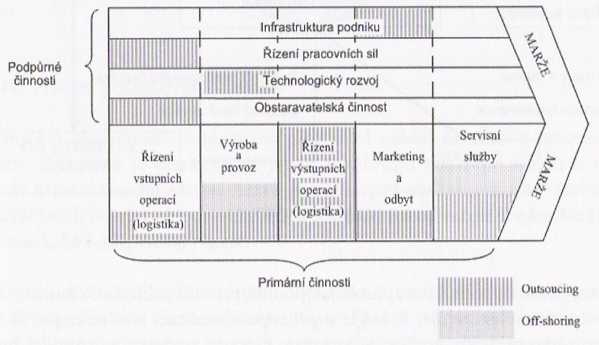
3.6.2. MOŽNOSTI VYTĚSNĚNÍ URČITÝCH ČINNOSTÍ

Slide 60
3.6.3. VARIANTY OUTSOURCINGU V OBLASTI ICT
Poskytování služeb na vyžádání (klient si objednává služby podle okamžité potřeby, smlouva bez paušálu)
Poskytování služeb v rámci předplatného (klient si předplácí konkrétní balíček služeb, který v rámci dohodnutého času využívá, smlouva s paušálem)
Plný outsourcing – klient nakupuje služby definované v katalogu SLA („Service Level Agreement“ – dohoda o úrovni poskytovaných služeb, smlouva SLA s paušálem)

Slide 61
3.6.3. ZÁKLADNÍ LIMITY, OMEZUJÍCÍ OUTSOURCING JAKÉKOLI ČINNOSTI
Náklady – pokud je outsourcing nákladnější než vlastní vnitropodniková realizace procesu, je outsourcing nevhodný (není jednoduché odhalit!)
Ztráta kontroly – každá organizace si přeje, aby její zaměstnanci nesledovali pouze cíle, stanovené pro daný proces, ale cíle společné pro celou organizaci (strategie). Totéž se očekává od poskytovatele outsourcingu.
Smluvní omezení – není možné najmout službu, u níž jsme smluvně vázáni našimi zákazníky, že bude poskytována výhradně v naší režii.

Slide 62
3.6.4. DŮVODY PRO VYUŽÍVÁNÍ OUTSOURCINGU
Ekonomické – zaměřené na úsporu nákladů (jsme skutečně schopni postihnout všechny náklady?)
Strategické – ne řešení aktuálních problémů, souvisejících s odvrácením hrozící krize, ale určení směru rozvoje vlastní firmy a vykonávání jejich činností s menším objemem vlastních zdrojů.

Slide 63
3.6.4. Rekapitulace důvodů: organizační
Zaměření organizace na hlavní činnost
Zvýšení pružnosti
Podpora změn, restrukturalizace a transformace organizace
Zvýšení hodnoty produktů (výrobků a služeb), spokojenosti zákazníků, tržní hodnoty organizace

Slide 64
3.6.4. Rekapitulace důvodů: DŮVODY PROCESNÍ
Zlepšení provozní výkonnosti
Získání znalostí, dovedností a technologií, které by jinak organizace neměla k dispozici
Zlepšení managementu a řízení
Získání nových inovativních nápadů
Zlepšení důvěryhodnosti a image, pokud se spolupracuje s předními společnostmi

Slide 65
3.6.4. Rekapitulace důvodů: DŮVODY FINANČNÍ
Snížení investic do stálých aktiv, technologií a uvolnění těchto prostředků pro jiné účely
Pozitivní vliv na finanční situaci – placení outsourcingu probíhá častěji v menších částkách, namísto jednorázové investice
Získání hotovosti prodejem majetku dodavateli

Slide 66
3.6.4. Rekapitulace důvodů: DŮVODY VÝNOSOVÉ
Získání přístupu k novému trhu a novým obchodním příležitostem prostřednictvím obchodní sítě dodavatele
Zrychlení expanze využitím kapacity, procesu a systémů vyvinutých dodavatelem
Zvýšení tržeb z produkční kapacity v době, kdy by tato expanze nemohla být financována
Komerční využití již existujících schopností

Slide 67
3.6.4. Rekapitulace důvodů: DŮVODY NÁKLADOVÉ
Lepší kontrola nad náklady
Snížení nákladů v důsledku lepšího výkonu a lepší nákladové struktury partnera
Snížení fixních nákladů jejich přesunem do nákladů variabilních

Slide 68
3.6.4. Rekapitulace důvodů: DŮVODY ZAMĚSTNANECKÉ
Poskytnutí větší možnosti kariérního růstu zaměstnancům
Zvýšení nasazení a energie v oblasti vedlejších činností
Snížení počtu zaměstnanců
Poskytovatel garantuje personální kontinuitu (výměnu zaměstnanců v případě odchodu, nemoci, …)

Slide 69
3.6.5. OUTSOURCING
Požadavek na činnosti, které hodlá organizace outsourcovat, vyžaduje:
  Jejich správné vymezení
  Stanovení požadavků na jejich kvalitu, cenu, náklady, výkonnost
  Posouzení toho, jak outsourcované činnosti ovlivní finanční hospodaření organizace
Outsourcing je vhodný pro opakované, rutinní činnosti, u nichž lze používat jasné a měřitelné klíčové parametry

Slide 70
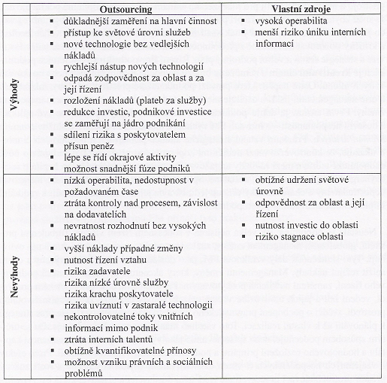
3.6.5. VÝHODY A NEVÝHODY OUTSOURCINGU

Slide 71
3.7. Offshoring
3.7.1. Definice a podstata
3.7.2. Dělení offshoringu
3.7.3.Offshoring vs. outsourcing

Slide 72
3.7.1.OFFSHORING
„mimo pobřeží“
Původně – daňové ráje
Přesun některých nebo všech činností do nízkonákladových zemí (Wall Steet Journal, 2002)
Produkce nebo jiné takto přesunuté činnosti jsou delegovány na společnost v plném nebo částečném vlastnictví matky (vnitropodnikový offshoring – přímá zahraniční investice)
Přenos produkce na jinou, zcela nezávislou společnost v hostitelské zemi (outsourcovaný, externí, offshoring)

Slide 73
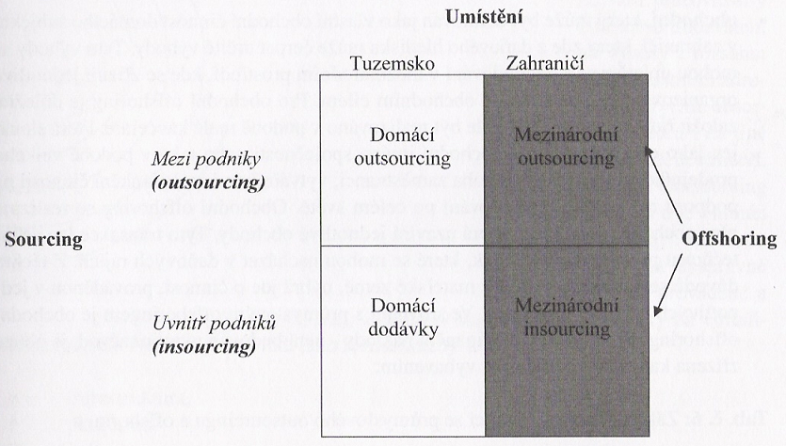
3.7.1. PODSTATA OFFSHORINGU

Slide 74
3.7.2.DĚLENÍ OFFSHORINGU
Průmyslový – představuje průmyslovou činnost domácího subjektu v zahraničí (přenos části výroby do nízkonákladové ekonomiky, využití investičních pobídek, daňových prázdnin)
Obchodní – vlastní obchodní činnost domácího subjektu v zahraničí (daňové výhody); důležité je založení řídícího centra
Finanční – představuje vlastní finanční činnost domácího subjektu v zahraničí (daňový ráj)

Slide 75
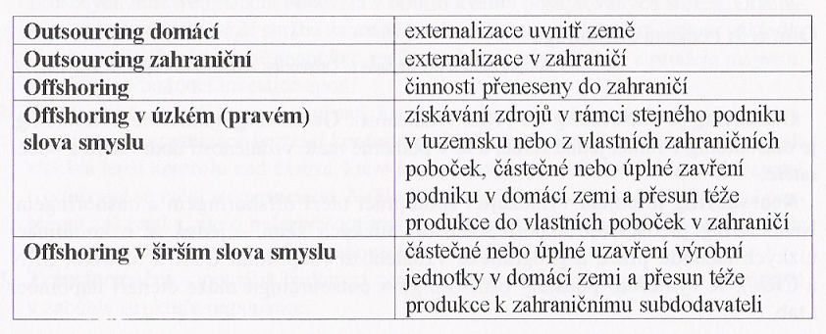
3.7.3.Průmyslový outsourcing a offshoring –základní pojmy

Slide 76
LITERATURA A PRAMENY (1)
DOLEŽAL, J., MÁCHAL, P., LACKO, B. a kol. Projektový management podle IPMA, 1. vyd., Praha:
Grada Publishing, 2009, 507 s. ISBN 978-80-247-2848-3
GEORGE, M. L., ROWLANDS, D., PRICE, M., MAXEY, J. Lean Six Sigma – kapesní příručka, 1. vyd., Brno: SCaC Partner, 2010, 280 s. ISBN 978-80-904099-2-7
GRASSEOVÁ, M., a kol. Procesní řízení ve veřejném i soukromém sektoru, 1. vyd., Brno: Computer Press, 2008, 266 s. ISBN 978-80-251-1978-7
HALL, K. Speed Lead – jak zrychlit a zjednodušit vedení lidí, projektů a týmů, 1. Vyd., Praha: Management Press, 2008, 199 s. ISBN 978-80-7261-182-9
HEŘMAN, J. Řízení výroby, 1. vyd., Slaný: Melandrium, 2001, 167 s. ISBN 80-86175-15-4
JIRÁSEK, J. Štíhlá výroba, 1. vyd., Praha: Grada Publishing, 1998, 199 s. ISBN 80-7169-394-4
JOHNSON, G., SCHOLES, K. Cesty k úspěšnému podniku – stanovení cíle, techniky rozhodování, 1. vyd., Praha: Computer Press, 2000, 803 s. ISBN 80-7226-220-3

Slide 77
LITERATURA A PRAMENY (2)
RYDVALOVÁ, P., RYDVAL, J. Outsourcing ve firmě. Průvodce pro manažera s tipy pro české prostředí, 1. vyd., Brno: Computer Press, 2007, 102 s. ISBN 978-80-251-1807-8
SIMON, H. Skrytí šampióni 21. Století. Úspěšné strategie málo známých firem, které mají vedoucí postavení na světových trzích, 1. vyd., Praha: Management Press, 2010, 383 s. ISBN 978-80-7261-225-3
VLČEK, R. Management hodnotových inovací, Praha: Management Press, 2008, 239 s. ISBN 978-80-7261-164-5
VYSKOČIL, V. K., ŠTRUP, O. Podpůrné procesy a snižování režijních nákladů (Facility Management), 1. vyd., Praha: Professional Publishing, 2003, 288 s. ISBN 80-86419-45-2
VYSKOČIL, V. K., ŠTRUP, O. Facility Management – metoda řízení podpůrných činností, 1. vyd., Ostrava: VŠB TU, 2007, 163 s. ISBN 978-80-248-1569-5

Slide 78
LITERATURA A PRAMENY (3)
VYSKOČIL, V. K., ŠTRUP, O., PAVLÍK, M. Facility Management a Public Private Partnership, 1. vyd., Praha: Profesional Publishing, 2007, 262 s. ISBN 978-80-86946-34-4
VYSKOČIL, V. K. Facility Management – procesy a řízení podpůrných činností, 1. vyd., Praha: Professional Publishing, 2009, 176 s. ISBN 978-80-86946-97-9
VYSKOČIL, V. K. a kol. Management podpůrných procesů – Facility Management, 1. vyd., Praha: Professional Publishing, 2010, 415 s. ISBN 978-80-7431-022-5

